Slide 1


Slide 2


jQuery基础

Slide 3




jQuery概述
jQuery下载与配置
jQuery选择器

Slide 4


jQuery概述
代码精致小巧
强大的功能函数
jQuery特点
跨浏览器
链式的语法风格
插件丰富

Slide 5


jQuery下载与配置
下载jQuery
配置jQuery
CSS

Slide 6

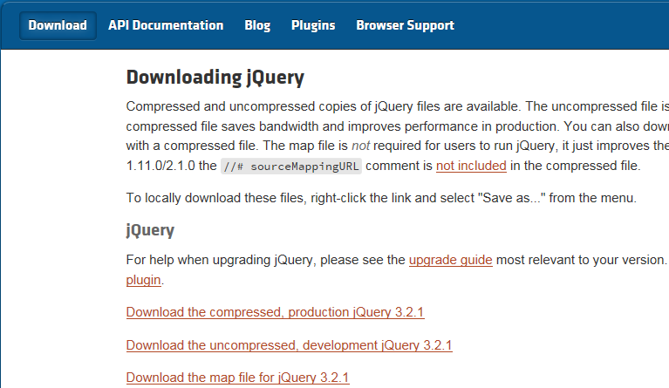
下载jQuery
下载地址
http://jquery.com/download

Slide 7

配置jQuery
引用jQuery
<script type="text/javascript" src="JS/jquery-3.2.1.min.js"></script>
引用jQuery的<script>标签，必须放在所有的自定义脚本文件的<script>之前，否则在自定义的脚本代码中应用不到jQuery脚本库。

Slide 8






jQuery选择器
jQuery的工厂函数
过滤选择器
基本选择器
属性选择器
层级选择器
表单选择器

Slide 9
jQuery的工厂函数
在jQuery中，无论使用哪种类型的选择器都需要从一个“$”符号和一对“()”开始。
$("div")
用于获取文档中全部的<div>
$("#username")
用于获取文档中ID属性值为username的一个元素
$(".btn_grey")
用于获取文档中使用CSS类名为btn_grey的所有元素

Slide 10



基本选择器
ID选择器
元素选择器
类名选择器
复合选择器
CSS
通配符选择器

Slide 11

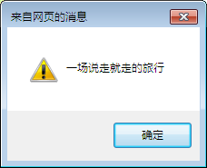
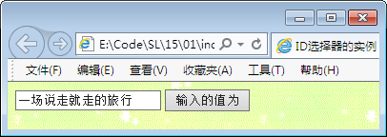
ID选择器
使用方法
$("#id");
要查询元素的ID属性值
实例
在页面中添加一个ID属性值为testInput的文本输入框和一个按钮，通过单击按钮来获取在文本输入框中输入的值。

Slide 12
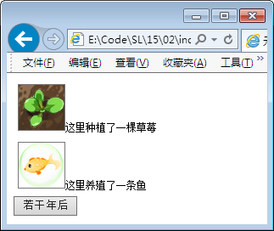
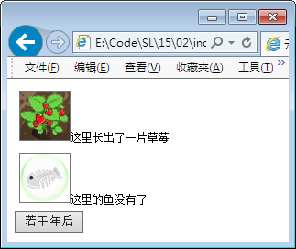
元素选择器
使用方法
$("element");
要查询元素的标记名
实例
在页面中添加两个<div>标记和一个按钮，通过单击按钮来获取这两个<div>，并修改它们的内容。

Slide 13
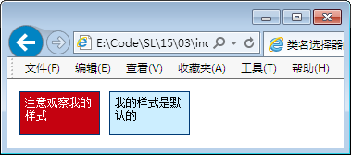
类名选择器
使用方法
$(".class");
要查询元素所用的CSS类名
实例
在页面中，首先添加两个<div>标记，并为其中的一个设置CSS类，然后通过jQuery的类名选择器选取设置了CSS类的<div>标记，并设置其CSS样式。

Slide 14
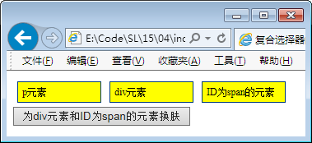
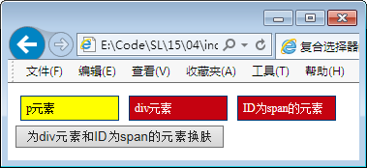
复合选择器
使用方法
$("selector1,selector2,selectorN");
任意多个选择器
实例
在页面添加3种不同元素并统一设置样式。使用复合选择器筛选<div>元素和id属性值为span的元素，并为它们添加新的样式。

Slide 15
通配符选择器
所谓的通配符，就是指符号“*”，它代表着页面上的每一个元素，也是说如果使用$("*")将取得页面上所有的DOM元素集合的jQuery包装集。

Slide 16
层级选择器
ancestor descendan选择器
parent > child选择器
prev + next选择器
prev ~ siblings选择器

Slide 17
ancestor descendan选择器
使用方法
$("ancestor descendant");
任何有效的选择器
ancestor所指定元素的后代元素
示例
$("ul li");

Slide 18
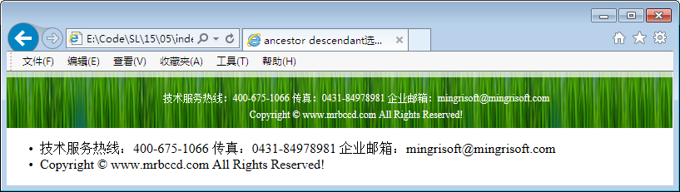
ancestor descendan选择器
实例
通过jQuery为版权列表设置样式。

Slide 19
parent > child选择器
使用方法
$("parent > child");
任何有效的选择器
parent元素的直接子元素
示例
$("form > input");

Slide 20
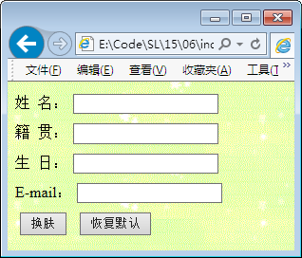
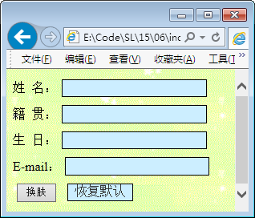
parent > child选择器
实例
应用选择器匹配表单中的直接子元素input，实现为匹配元素换肤的功能。

Slide 21
prev + next选择器
使用方法
$("prev + next");
任何有效的选择器
紧接着prev的选择器
示例
$("div + img");

Slide 22
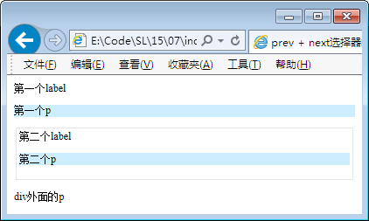
prev + next选择器
实例
筛选紧跟在<lable>标记后的<p>标记并改变匹配元素的背景颜色为淡蓝色。

Slide 23
prev ~ siblings选择器
使用方法
$("prev ~ siblings");
任何有效的选择器
prev之后的所有同辈元素
示例
$("div ~ ul");

Slide 24
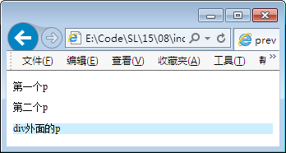
prev ~ siblings选择器
实例
应用选择器筛选页面中div元素的同辈元素，并为其添加CSS样式。

Slide 25
过滤选择器
简单过滤器
内容过滤器
可见性过滤器
表单对象的属性过滤器
CSS
子元素选择器

Slide 26
简单过滤器
过滤器 | 说明 | 示例
:first | 匹配找到的第一个元素，它是与选择器结合使用的 | $("tr:first")
:last | 匹配找到的最后一个元素，它是与选择器结合使用的 | $("tr:last")
:even | 匹配所有索引值为偶数的元素，索引值从0开始计数 | $("tr:even")
:odd | 匹配所有索引值为奇数的元素，索引从0开始计数 | $("tr:odd")
:eq(index) | 匹配一个给定索引值的元素 | $("tr:eq(1)")
:gt(index) | 匹配所有大于给定索引值的元素 | $("tr:gt(0)")
:lt(index) | 匹配所有小于给定索引值的元素 | $("tr:lt(2)")
:header | 匹配如 h1, h2, h3……之类的标题元素 | $(":header")
:not(selector) | 去除所有与给定选择器匹配的元素 | $("input:not(:checked)")
:animated | 匹配所有正在执行动画效果的元素 | $(":animated ")

Slide 27
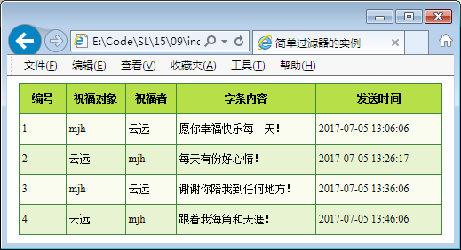
简单过滤器
实例
通过几个简单过滤器控制表格中相应行的样式，实现一个带表头的双色表格。

Slide 28
内容过滤器
过滤器 | 说明 | 示例
:contains(text) | 匹配包含给定文本的元素 | $("li:contains('DOM')")
:empty | 匹配所有不包含子元素或者文本的空元素 | $("td:empty")
:has(selector) | 匹配含有选择器所匹配元素的元素 | $("td:has(p)")
:parent | 匹配含有子元素或者文本的元素 | $("td:parent")

Slide 29
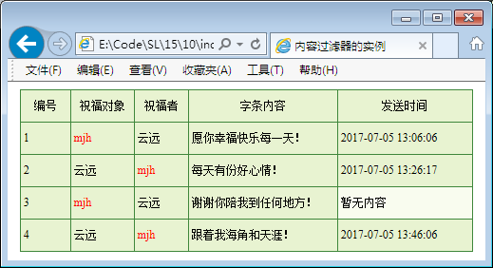
内容过滤器
实例
应用内容过滤器匹配为空的单元格、不为空的单元格和包含指定文本的单元格。

Slide 30
可见性过滤器
:visible
匹配所有可见元素
:hidden
匹配所有不可见元素

Slide 31
表单对象的属性过滤器
过滤器 | 说明 | 示例
:checked | 匹配所有被选中的元素 | $("input:checked")
:disabled | 匹配所有不可用元素 | $("input:disabled")
:enabled | 匹配所有可用的元素 | $("input:enabled")
:selected | 匹配所有选中的option元素 | $("select option:selected")

Slide 32
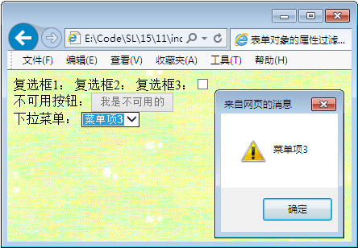
表单对象的属性过滤器
实例
利用表单对象的属性过滤器匹配表单中相应的元素，并为匹配到的元素执行不同的操作。

Slide 33
子元素选择器
选择器 | 说明 | 示例
:first-child | 匹配所有给定元素的第一个子元素 | $("ul li:first-child")
:last-child | 匹配所有给定元素的最后一个子元素 | $("ul li:last-child")
:only-child | 匹配元素中唯一的子元素 | $("ul li:only-child")
:nth-child(index/even/odd/equation) | 匹配其父元素下的第N个子或奇偶元素，index从1开始，而不是从0开始 | $("ul li:nth-child(even)") $("ul li:nth-child(3)")

Slide 34
属性选择器
选择器 | 说明 | 示例
[attribute] | 匹配包含给定属性的元素 | $("div[name]")
[attribute=value] | 匹配给定的属性是某个特定值的元素 | $("div[name='test']")
[attribute!=value] | 匹配所有含有指定的属性，但属性不等于特定值的元素 | $("div[name!='test']")
[attribute*=value] | 匹配给定的属性中包含某些值的元素 | $("div[name*='test']")
[attribute^=value] | 匹配给定的属性是以某些值开始的元素 | $("div[name^='test']")
[attribute$=value] | 匹配给定的属性是以某些值结尾的元素 | $("div[name$='test']")
[selector1][selector2][selectorN] | 复合属性选择器，需要同时满足多个条件时使用 | $("div[id][name^='test']")

Slide 35
表单选择器
选择器 | 说明 | 示例
:input | 匹配所有的input元素 | $(":input") $("form :input")
:button | 匹配所有的普通按钮，即type="button"的input元素 | $(":button")
:checkbox | 匹配所有的复选框 | $(":checkbox")
:file | 匹配所有的文件域 | $(":file")
:hidden | 匹配所有的不可见元素，或者type为hidden的元素 | $(":hidden")
:image | 匹配所有的图像域 | $(":image")
:password | 匹配所有的密码域 | $(":password")
:radio | 匹配所有的单选按钮 | $(":radio")
:reset | 匹配所有的重置按钮，即type="reset"的input元素 | $(":reset")
:submit | 匹配所有的提交按钮，即type="submit"的input元素 | $(":submit")
:text | 匹配所有的单行文本框 | $(":text")

Slide 36
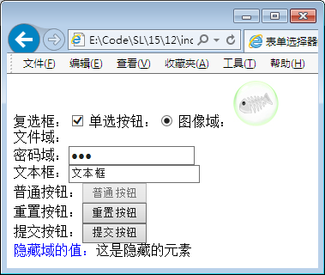
表单选择器
实例
利用表单选择器匹配表单中相应的元素，并为匹配到的元素执行不同的操作。

Slide 37

总结
jQuery概述
jQuery基础
jQuery下载与配置
基本选择器
jQuery选择器
层级选择器
过滤选择器
属性选择器
表单选择器

Slide 38


